Slide 1
Сегмгентация мыши в открытом поле

Slide 2
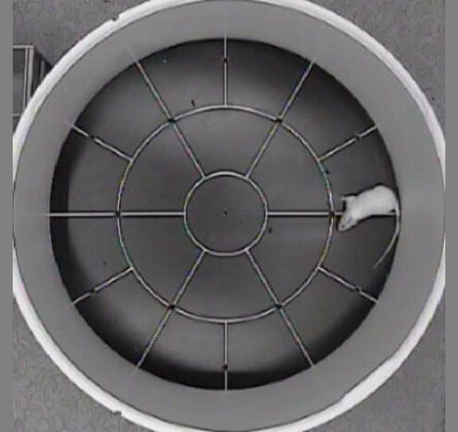
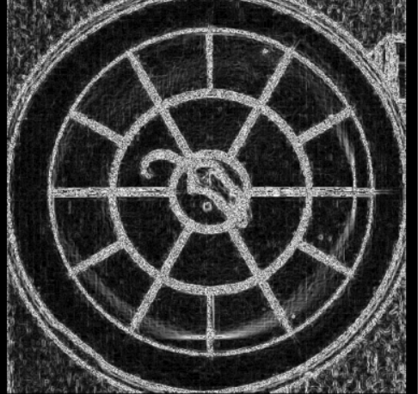
ПОдготовка Датасета
1.Аугментация
2.Фильтры

Slide 3
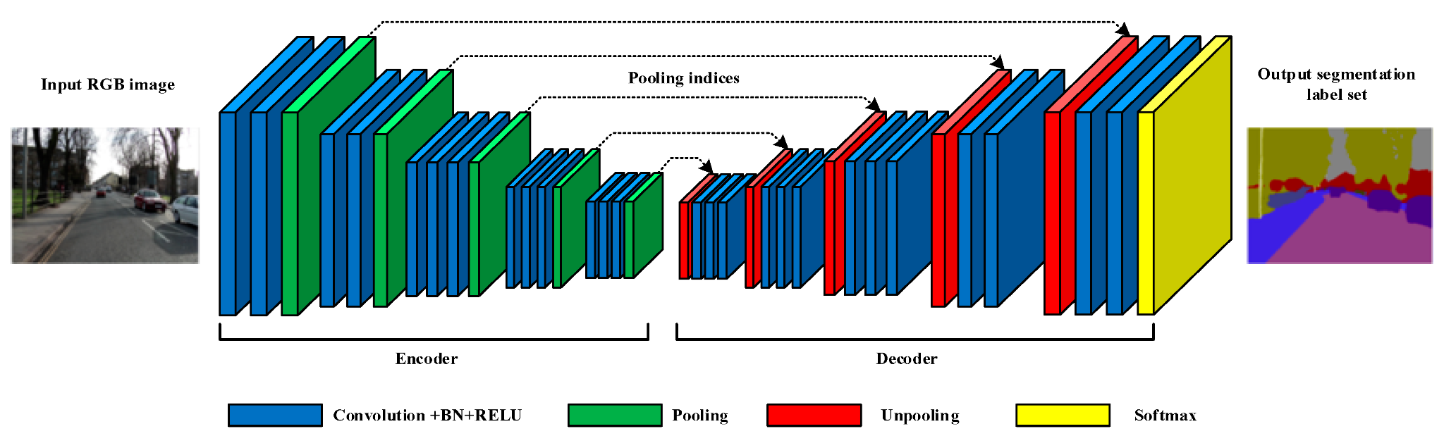

Slide 4
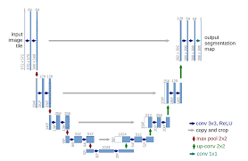
Unet

Slide 5
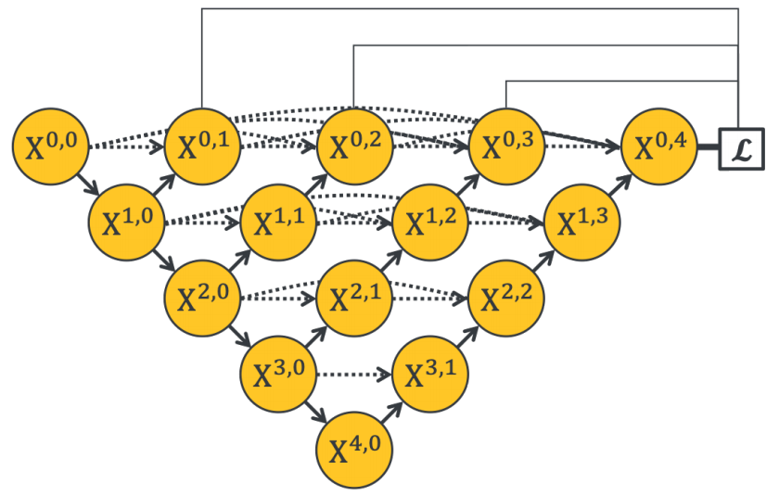
UNET++

Slide 6
Гипер параметры
Batch size = 8
Epochs = 25
Optimizer = Adamax
Loss = DiceLoss

Slide 7
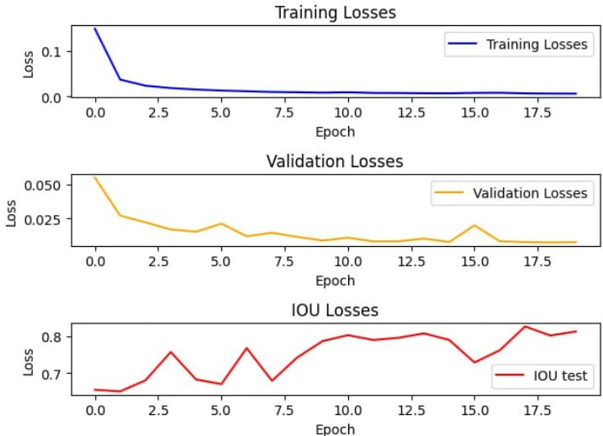

Slide 8


Результаты

Slide 9




Slide 10


